Slide 1
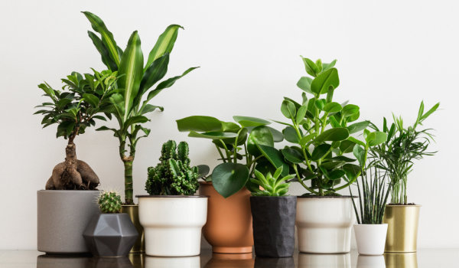
Грижи за растенията
Отглеждане на растения. Екипен проект
"Зелен кът в стаята"

Slide 2
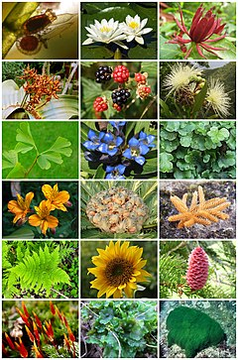

Slide 3
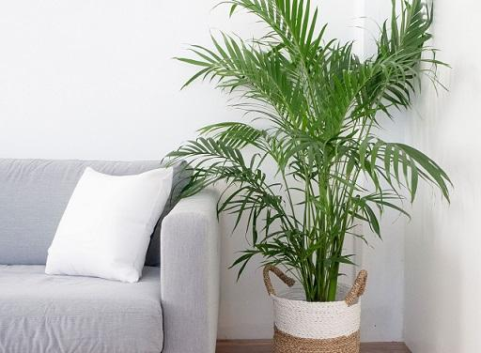
Декоративните растения внасят свежест в нашето ограничено жизнено пространство независимо дали цъфтят кратко време, или са дългогодишни обитатели на къщата с постоянно място в стаята, балкона и на двора.

Slide 4
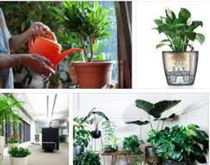
В помещенията, двора или в парка се засаждат различни декоративни растения: луковични цветя, едногодишни цветя, двугодишни цветя, листно-декоративни растения, палми, кактуси, многогодишни цветя.

Slide 5
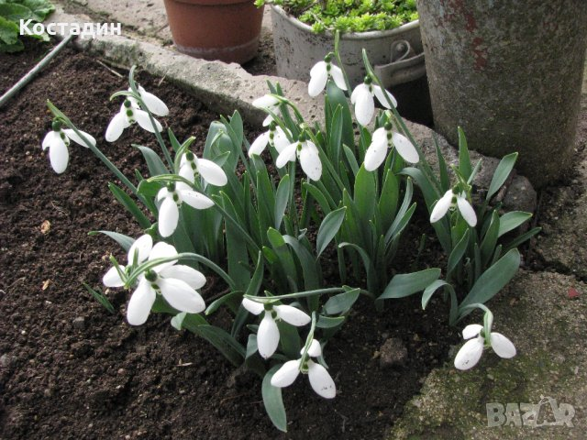
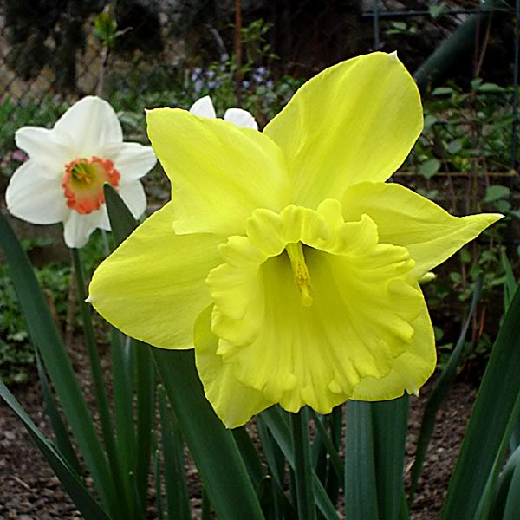
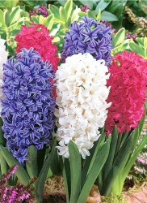
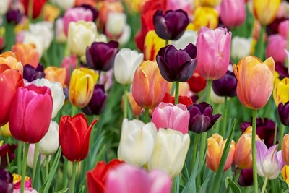
Рано напролет разцъфват луковичните растения – кокиче, нарцис, зюмбюл, лале.

Slide 6
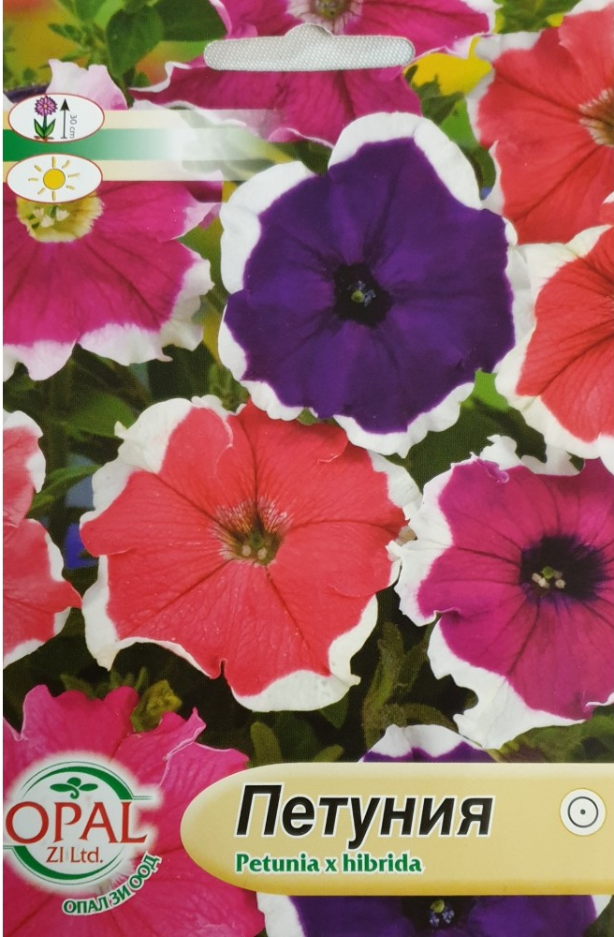
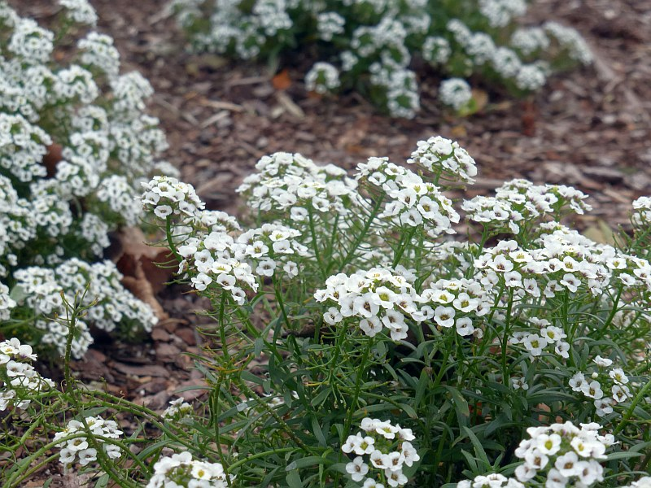
Едногодишните цветя се появяват за кратко време в дома и градината за разлика от ежегодно цъфтящите растения. Такива са: петуния, невен, калдъръмче, алисум.

Slide 7
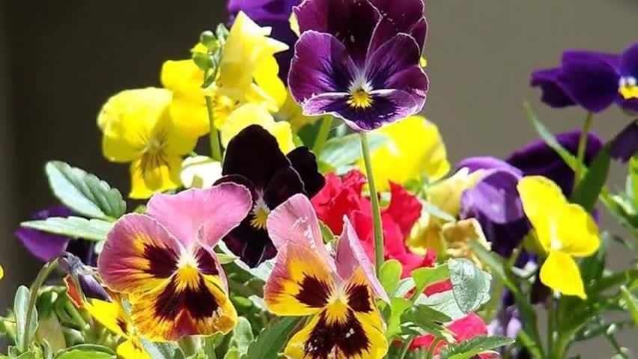
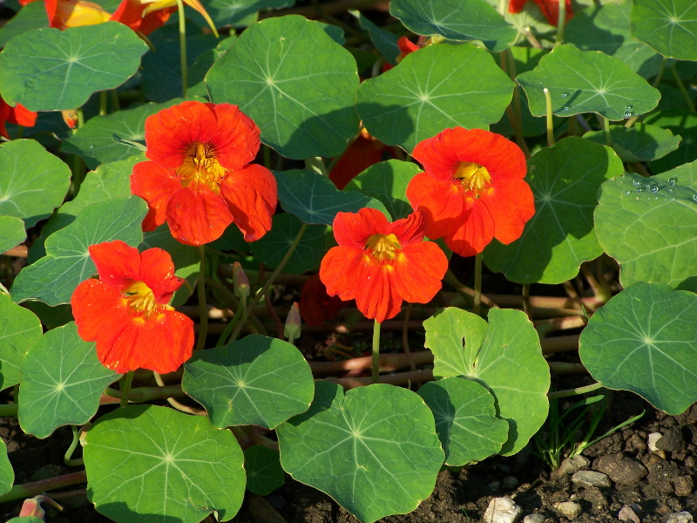
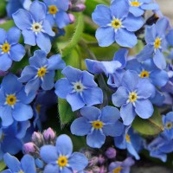
Двугодишните растения цъфтят най-много през втората половина от живота си. Сред тях са теменуга, незабравка, латинка.

Slide 8
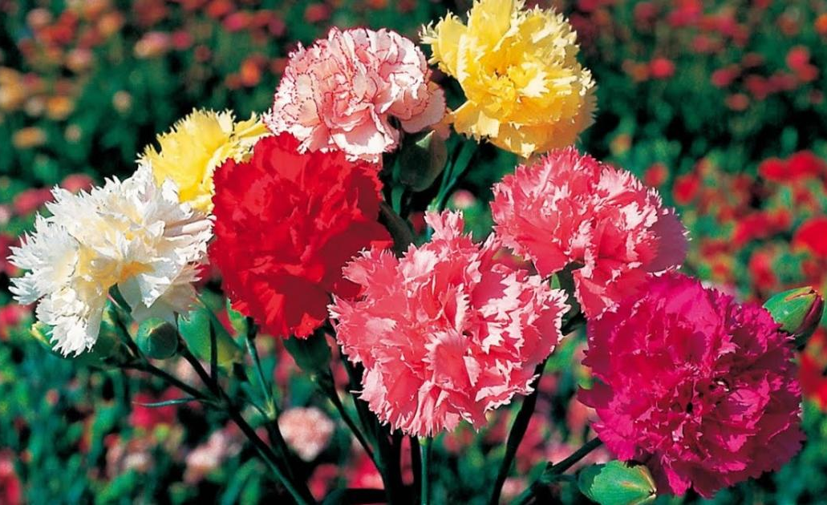
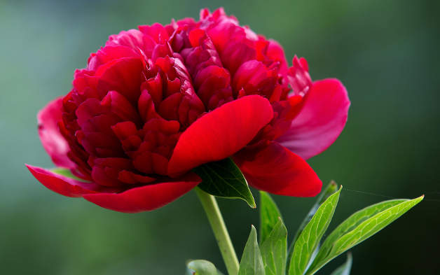
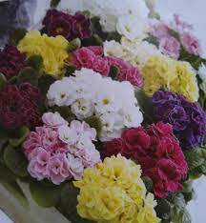
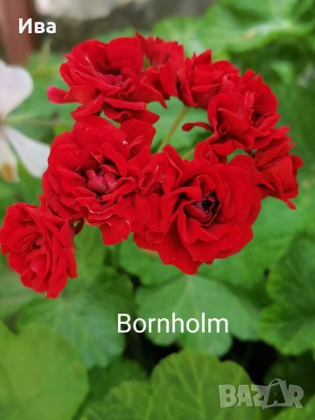
Многогодишните цветя разцъфтяват всеки сезон и могат да се отглеждат дълго време на едно място – на двора или в саксия: карамфил, иглика, божур, мушкато.

Slide 9
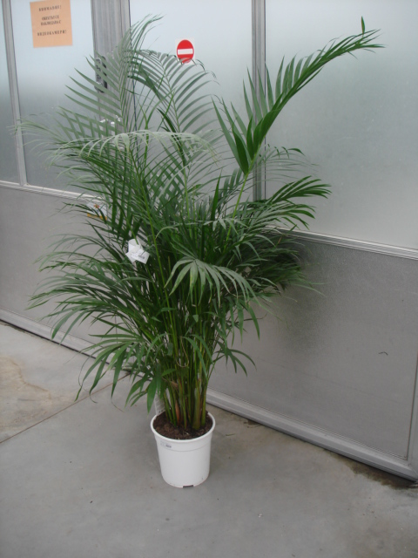
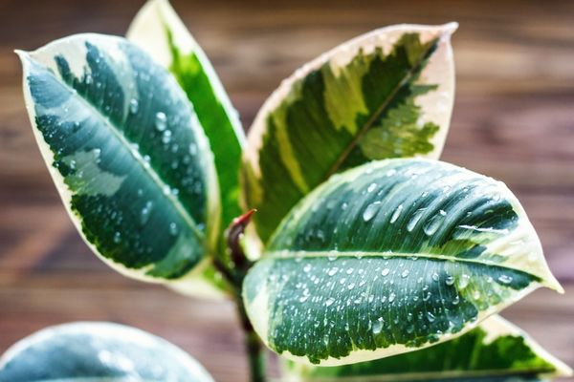
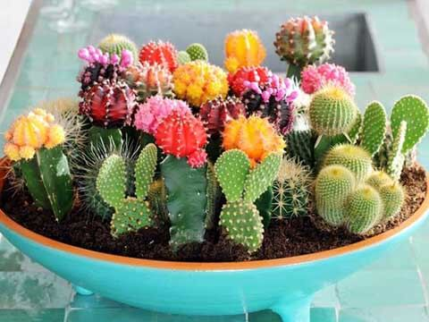
Листно-декоративните растения – палми и фикуси, украсяват жилището през цялата година.
Със своята екзотична красота кактусите често разпалват колекционерски страсти даже у начинаещите любители на стайните растения.

Slide 10
Растенията се избират според условията за отглеждането им – светлина и температура в помещението. Трябва да се полагат необходимите грижи за всяко растение: осигуряване на достатъчно топлина и светлина, поливане, оросяване, разрохкване и обогатяване на почвата с хранителни вещества, почистване от прах, изсъхнали листа и цветове, подрязване, укрепване и привързване на стъблата и клонките.

Slide 11
Растенията сами изработват необходимите им хранителни вещества.
Чрез корените и стъблата приемат от почвата вода с разтворените в нея минерални вещества. Чрез листата използват светлината, въглеродния двуокис и влагата от въздуха. За съществуването и растежа им е необходима още подходяща температура на средата.

Slide 12
Дворът, терасата и помещенията в сградите предлагат различни жизнени условия – топлина, светлина и влажност на въздуха. Всеки растителен вид има свои изисквания към почвата, влагата, светлината и топлината. Всички растения се нуждаят от жизнено пространство, което се осигурява чрез използване на подходящи съдове и опорни конструкции – саксии, сандъчета, кошници, стълбички, решетки и други.

Slide 13
